Slide 1

MOT Framework & 교육과정
2025. 3. 18
Strategic Business Insights, Korea Agent

Slide 2
I. 개 요

Slide 3
MOT Framework
[1] Technology Strategy
[3] Business Development
[1]-① Opportunity Discovery
환경 분석 (기술/제품/사업)
[3]-① Product Planning
[1]-② Roadmap
기술 기반 기회 발굴
[3]-② Value Proposition (NABC)
[1]-③ Technology Tree
[3]-③ Business Model
사업
비젼
&
전략
연구개발전략 수립
IP 전략/관리
사업화
사업전략 수립
연구개발 (R&d)
사업개발 (D&E)
[2]-① Basic Statistics/
Data Analysis
연구개발 Infra 구축 (조직, 자원, 프로세스)
[2]-② DOE I
[2]-③ DOE II
[2]-④ DOE III
[2]-⑤ Research Data Mining
[2]-⑥ Quality Control Statistics
[2] Project Management
[2]-⑦ Robust Design / Tolerance Design

Slide 4
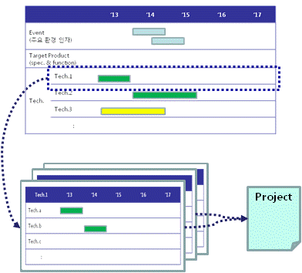
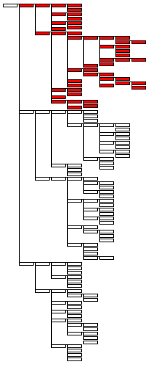
[1] 기술전략 (Technology Strategy)
① Opportunity Discovery
② Roadmap
③ Technology Tree
아웃룩 프로세스를 통하여 R&D 테마를 발굴하고
타당성 점검
발굴된 R&D 테마를
사업전략에 연계하여
프로젝트 도출
프로젝트 성공을 위한 핵심기술 도출 및
달성 수준 설정
Ideas
Idea clusters
Concepts
Opportunity
Environmental Analysis
전략 운영 시 올바른 결정을 위한 Tangible information 제공

Slide 5

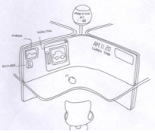
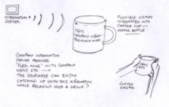
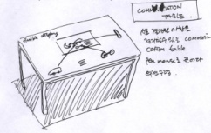
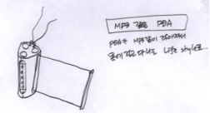
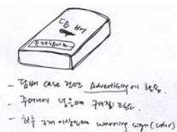
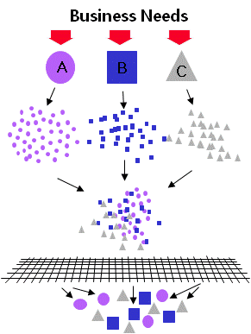
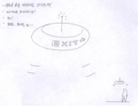
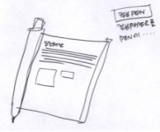
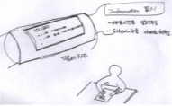
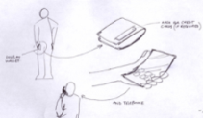
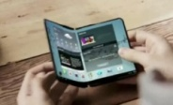
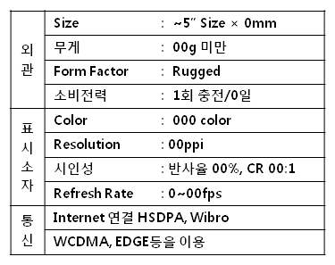

[1]-① Opportunity Discovery – 연구개발 테마 발굴
아웃룩 프로세스를 통하여 R&D 테마를 발굴하고 타당성 점검
- 고객과 자사가 얻는 혜택 (Benefit), 제안하는 기능(Function) 규명
- 성능, 특성 목표 규명
기술/제품 idea
제품 Concept
Spec. & Function

Slide 6
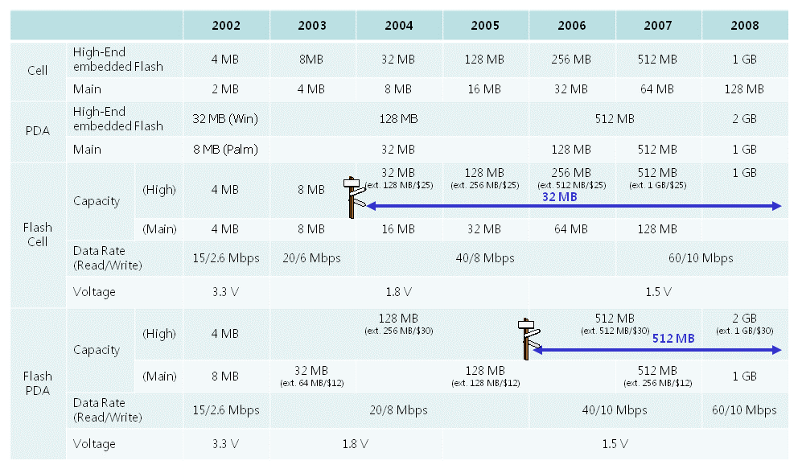
[1]-② Roadmap – 연구개발 전략 수립
발굴된 R&D 테마를 사업전략에 연계하여 과제 도출
- 연구 성과의 사업화 효율 극대화 - 기술개발 활동의 중복배제, 조정 및 시너지 향상
Market
M1
M3
M4
M2
Product
P1
P2
P3
P4
Technology
T1
T3
T5
T2
T4
Project
R&D1
R&D2
R&D4
R&D5
R&D3
R&D6
* EIRMA
Time

Slide 7
[1]-③ Technology Tree – 연구개발 과제 계획 수립
과제 성공을 위한 핵심기술 도출 및 달성 수준 설정
- R&D 과제의 기본원리부터 세부기술까지 체계적 전개 - 선택과 집중해야 할 핵심기술의 도출
기능전개에 의한 핵심 기술 도출
Tree Diagram
과제명 : ***
작성자 : ***
- Parameter & Spec → Score Card
- 경쟁사 수준 비교
- 측정 Parameter/평가방법
개발계획
(Milestone)
기능간의 contradiction
→ TRIZ로 해결

Slide 8
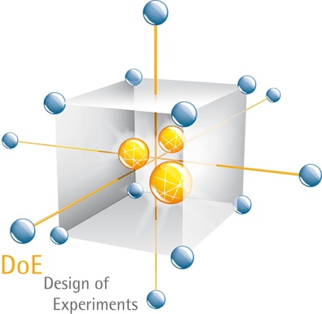
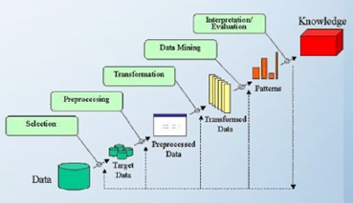
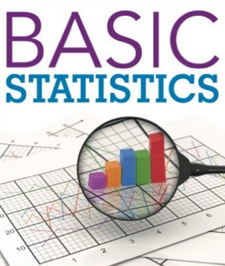
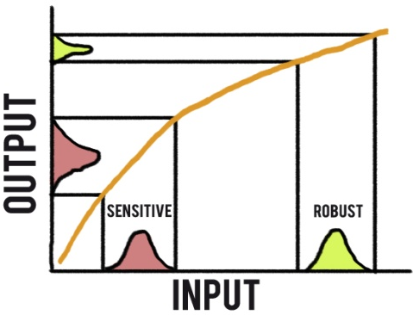
[2] 과제수행 (Project Management)
①,⑦ Basic Statistics/
Data Analysis
②~④ DOE I/II/III
⑤ Research Data Mining
연구개발 기간단축을
위한 실험계획법
축적된 연구데이터
탐색적 활용법
연구자가 꼭 알아야 할
기초통계/데이터 분석
⑥ 강건설계/공차설계
양산현장에서 고품질 생산 조건의 조기 확보,
안정적인 품질 구현 !!

Slide 9
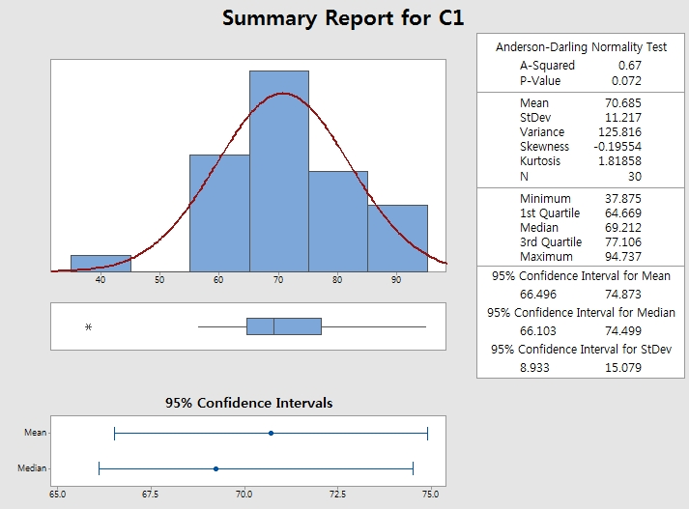
[2]-① Basic Statistics/Data Analysis - 연구자가 꼭 알아야 할 기초통계/데이터 분석
통계적 기법 활용해 연구개발 데이터의 올바른 분석 및 정확한 정보 확보
잘못된 의사결정으로 인한 실패비용 최소화 및 연구개발 기간 단축
“ 이 실험 결과가 확실합니까? 다시 해도 그대로 나와요? ”

Slide 10
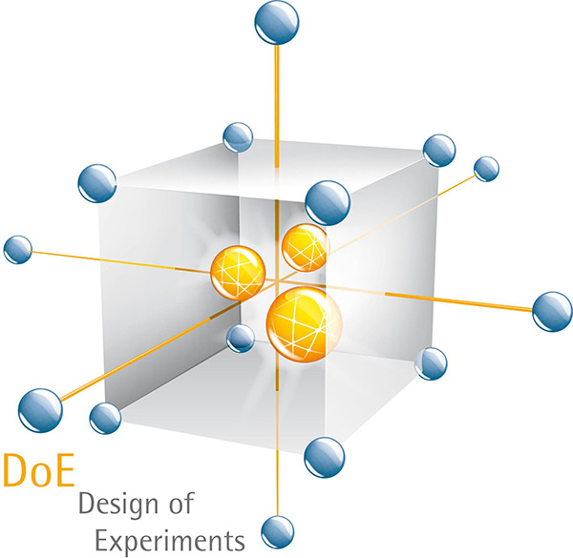
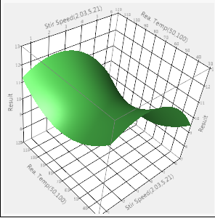
[2]-②~ ③ DOE I/II - 연구개발 기간단축을 위한 실험계획법
체계적 실험계획 → 중요한 인자를 찾아내고 결과와의 함수관계 파악
제품 요구사항 변경에 빠르게 대응
“이게 최선입니까? 확실해요?
다 해보고 결정할건가요? 다 안 해보고도 알 수 있지 않나요? ”
Y=f(X’s)

Slide 11
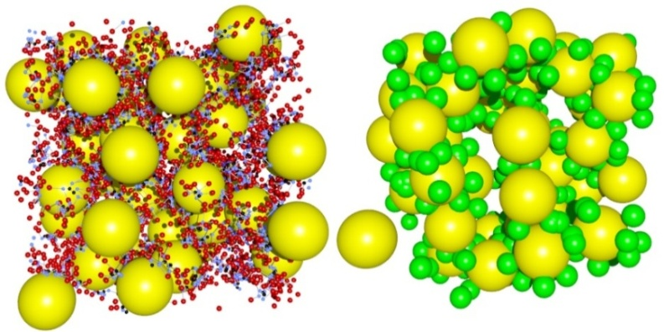
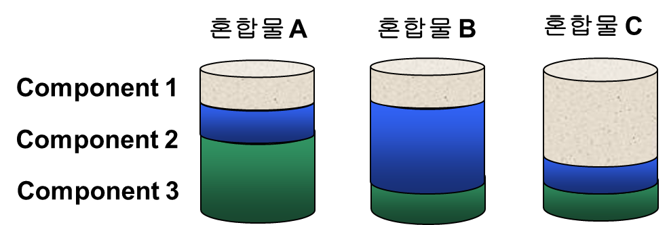
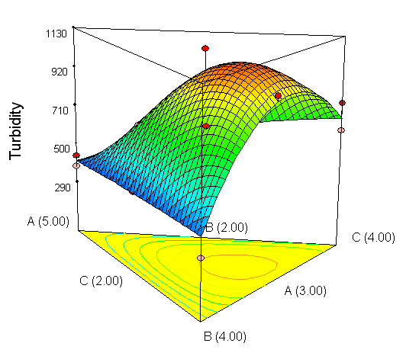
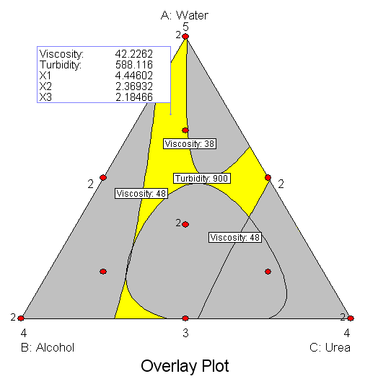
[2]-④ DOE III - 화학/소재분야 연구자를 위한 혼합물 실험계획법
혼합 소재의 최적 비율 탐색 실험
다수 성분의 복잡한 제품 개발은 체계적 혼합물 실험으로 실험회수의 혁신적 감축

Slide 12
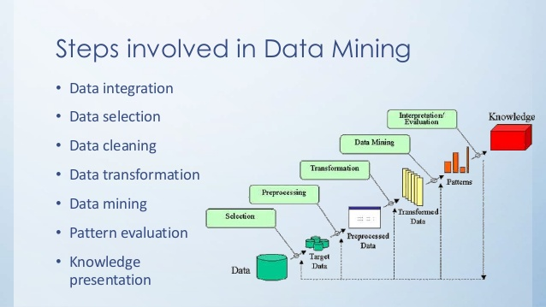

[2]-⑤ Research Data Mining – 축적된 연구데이터 탐색적 활용법
실패한 실험 데이터를 통해서도 정답의 방향을 확인할 수 있다!
모든 연구결과를 가치 있는 기술자산으로 변환!

Slide 13
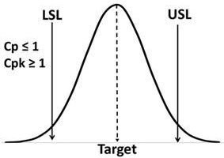
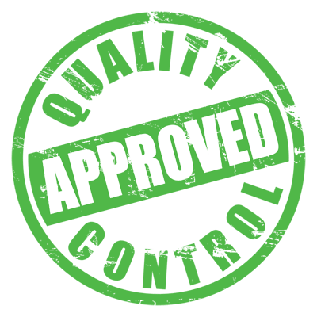

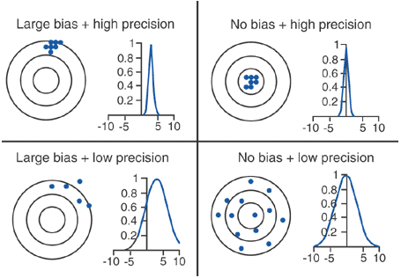
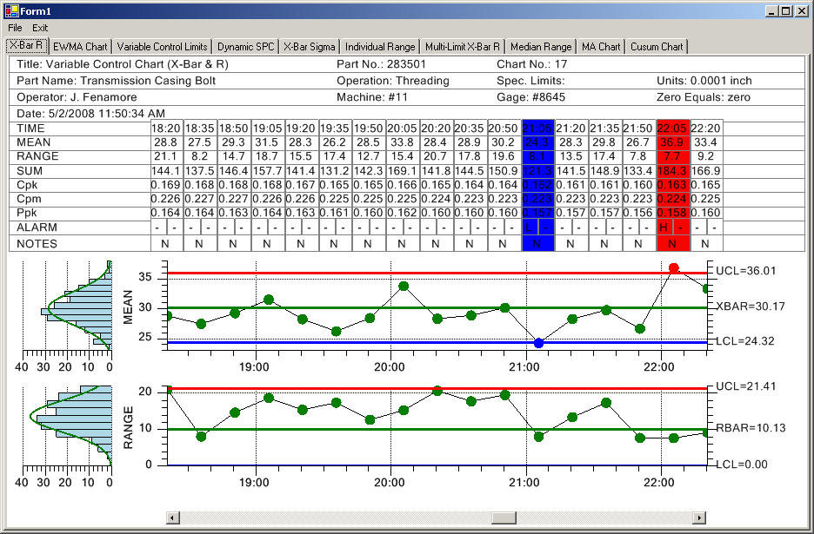
[2]-⑥ 엔지니어가 꼭 알아야 할 통계 Tool - Quality Control Statistics
□ 데이터를 통한 생산공정상태의 정확한 파악
□ 통계적 분석으로 품질문제 발생 최소화!!

Slide 14
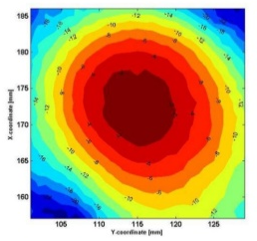
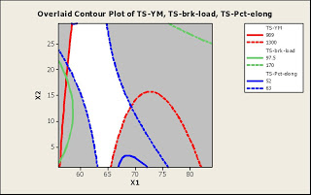
[2]-⑦ 강건설계/공차설계 - Robust Design / Tolerance Design
양산환경의 영향을 적게 받고 좋은 품질의 제품을 만들어 내기 위한 설계
양산시 품질문제 발생하지 않는 생산공정의 운전범위 제공
“이 범위만 맞추면 품질에 문제는 없는가?”
위아래로 얼마나 벌릴 수 있나?
온도는 어디까지가 문제 없는가?”
허용 가능 범위!!

Slide 15

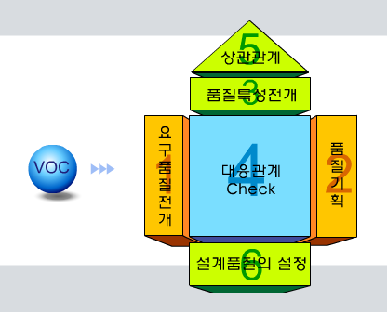
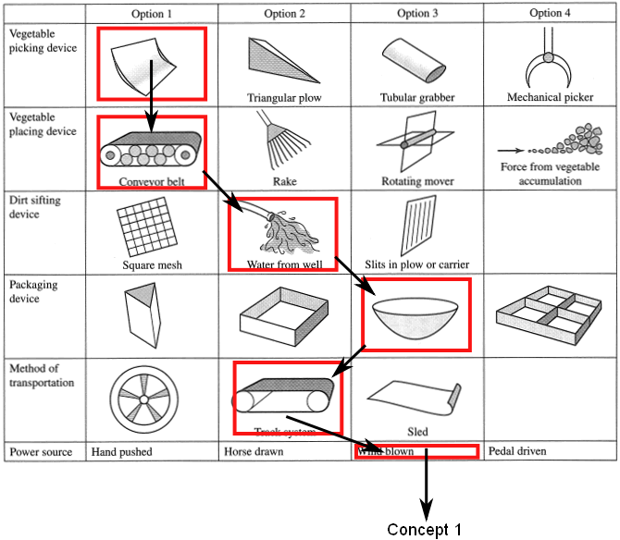
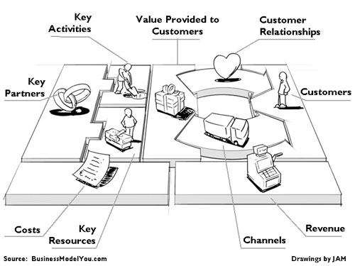
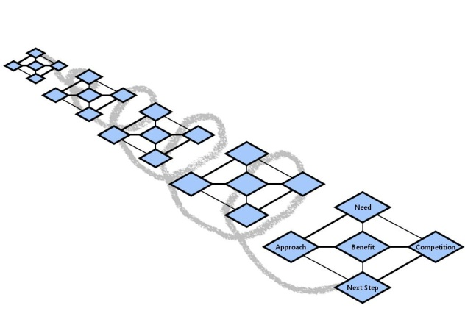
[3] 기술사업화 (Business Development)
① Product Planning (고객요구사항 분석 ~ 제품 concept)
② NABC (Value Proposition)
③ Biz. Model
N
A
B
C
N/S

Slide 16

[3]-① Product Planning (상품기획)
□ 고객 요구사항으로부터 핵심기능을 도출하고 제품 Concept으로 연결
“ 그렇게 만들면 잘 팔리겠어? ”
“ 당신 같으면 그거 사겠어? ”
ⓐ 고객요구사항
ⓑ 핵심기능
ⓒ 제품 Concept
- FGI (Focus Group Interview)
- Scene 전개
- QFD (Quality Function Deployment)
- Idea Box

Slide 17

[3]-② Value Proposition (NABC)
제품 Concept의 타당성을 검증한 사업제안서 초안 작성
Flexible Stage-Gate Approach
Need
“ 3분 안에 그거 설명해 봐 “
Approach
Benefit
Competition
Next Step

Slide 18
[3]-③ Business Model
□ 사업 실현을 위한 전략적 청사진 제시
“사업계획서가 이렇게 되었나? 그래서 어쩔 건데? “
“조금 더 구체화 해봐＂
* Business Model Canvas
- 기업이 어떻게 수익을 창출해
내는지 9개 building block으로
그 원리를 설명
- 고객, 주문, 인프라,
사업 타당성 분석 등 포괄

Slide 19
[참조] 기본과정 & 전문과정
□ MOT Framework의 주요 Module들을 포괄하는 기본과정 (Basic Module)과
개별 module의 주요기능을 학습하는 전문과정 (Advanced Module)으로 구성
Basic Module 1
(Research)
Basic Module 2
(Development)
Advanced Modules
① 환경 분석 (기술/제품/사업)
② 기술 기반 기회 발굴
③ 연구개발 전략/계획 수립
④ 연구개발 (R&d)
⑤ 사업 전략/계획 수립
⑥ 사업개발 (D&E)
① 환경 분석 (기술/제품/사업)
② 기술 기반 기회 발굴
사업
비젼
&
전략
③ 연구개발
전략/계획 수립
IP 전략/관리
사업화
⑤ 사업
전략/계획 수립
④ 연구개발 (R&d)
⑥ 사업개발 (D&E)
연구개발 Infra 구축 (조직, 자원, 프로세스)

Slide 20
II. 교육과정

Slide 21
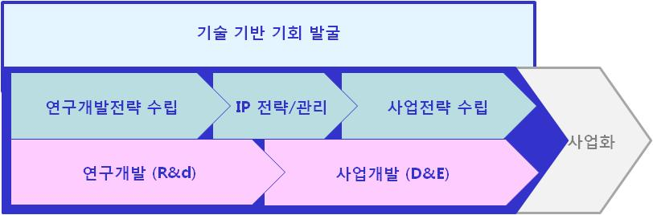
교육과정 구성
목표
연구 개발 조직의 효율 및 성과 극대화를 위한
일하는 방법(Process) 구축 및 역량(Skill) 강화
[1]-① Opportunity Discovery
[1]-② Roadmap
[1]-③ Technology Tree
연구개발 과제발굴
연구개발 전략수립
과제계획 수립
[3]-① Product Planning
[3]-② Value Proposition (NABC)
[3]-③ Business Model
Research
Research
Development
Engineering
Development
Engineering
데이터 분석
실험계획법
개발제품 설계최적화
양산조기 안정화
품질진단 및 예측
통계적 공정관리
[2]-① Basic Statistics/Data Analysis
[2]-② DOE I
[2]-③ DOE II
[2]-④ DOE III
[2]-⑤ Research Data Mining
[2]-⑥ Quality Control Statistics
[2]-⑦ Robust Design / Tolerance Design

Slide 22
[1]-① 연구개발 과제 발굴 (Opportunity Discovery)
과정 개요
아웃룩 프로세스를 통하여 R&D 테마를 발굴하고 타당성 점검
전략목표가 될 수 있는 신규 제품/기술을 제안하고 검증하는 프로세스를 익히고, 발굴 기회를 사업적 가치로 실현시키는 포괄적 기획 역량을 강화함
 | 모듈 | 내용 | 시간
1일차 | 기회발굴 | - 아이디어 발상을 통하여 기회 후보 도출 (Brain writing) - 선별/가공하여 신규 기회 발굴 (Clustering & Screening) | 4
 | 신규 제품/기술 Concept 설정 | - Concept board 작성 - 사용자 시나리오 작성 (User Scenario) | 4
2일차 | 가치 제안 | - 차별화할 수 있는 독특한 수행방법 제안 (Unique Approach) - 수행방법으로 기대할 수 있는 성과 및 차별화 방안 (N,B,C) 서술 | 4
 | 가치 검증 | - NABC profiling 반복을 통하여 제안한 Concept의 가치 검증 - 사업모델까지 확대 작성 | 4

Slide 23
[1]-② 연구개발 전략 수립 (Roadmap)
과정 개요
발굴된 R&D테마를 사업전략에 연계하여 프로젝트 도출
외부환경인자(Why)~목표(What)~핵심기술(How) 간의 연관성을 이해하고, 전략적인 제품 및 기술개발 방향을 제시하는 프로세스를 익힘
 | 모듈 | 내용 | 시간
1일차 | 로드맵 개요 | - 기술경영체계 (MOT Framework) - 로드맵 개요 및 목적 - 작성/활용 사례 | 4
 | 환경분석 | - 연구개발의 주요 이슈와 관련된 변화의 동인 분석 - 주요 변화의 동인으로 3~5년 내 사업/연구개발 환경 설정 - 목표와 전략 방향에 영향을 미칠 주요 Events 규명 | 4
2일차 | 목표 설정 | - 목표 제품/기술 규명하고, 그 달성 수준 설정 - KSF (Key Success Factor) 규명 | 4
 | 로드맵 구성 | - 목표 달성에 요구되는 핵심/세부기술 전개 - 주요 외부 Event의 움직임에 대응할 수 있는 전략 방향과 의사결정사항을 정리하여 Roadmap으로 작성 | 4

Slide 24
[1]-③ 연구개발 과제계획 수립 (Technology Tree)
과정 개요
프로젝트 성공을 위한 핵심기술 도출 및 달성 수준 설정
R&D과제의 기본원리부터 세부기술까지 체계적 전개
선택과 집중해야 할 핵심기술의 도출
 | 모듈 | 내용 | 시간
1일차 | 기술 Tree의 개요 | - Tree 전개의 원리 - 유형별 전개방법 | 4
 | 기능전개의 근거 | - 전개 방향 (원리도, 원리식, graph 등) - 유사 기능전개 방법론 비교 (Issue Tree, logic Tree 등) | 4
2일차 | 기술Tree Diagram | - 핵심기술/세부기술 평가표 일정계획 | 4
 |  | - Roadmap ~ 핵심기술 연계 - 과제계획 level down | 4

Slide 25
[2]-① 연구개발자가 꼭 알아야 하는 기초통계/데이터 분석
과정 개요
연구개발 데이터를 효과적으로 분석함으로써 판단 착오를 최소화하기 위한 기법 학습
데이터의 적합성을 사전점검하고, 기술통계량과 모수의 신뢰구간을 활용해 올바르게 판단
가설검정/회귀분석을 활용해 실험 결과의 재현성을 예측하고 Y=f(X’s) 관계식을 확보
 | 모듈 | 내용 | 시간
1일차 | Minitab을 활용한 기초통계 | - Minitab 사용법 개요 - 데이터 적합성 점검 기법 - 기술통계량 분석 및 통계적 추정 | 4
 | 통계적 가설검정(I) | - 통계적 가설검정 개요 및 필요성 - 평균의 유의차 검정(t-Test) - 산포의 유의차 검정(F-Test) | 4
2일차 | 통계적 가설검정(II) | - 분산분석(ANOVA) - 비율검정 비모수검정 | 5
 | 상관/회귀분석 | - 상관분석 - 단순/다중 회귀분석 | 3

Slide 26
[2]-② 연구개발 기간 단축을 위한 실험계획법(DOE I)
과정 개요
단순한 시행착오가 아닌 체계적 실험을 통해 효율적으로 연구개발을 수행하는 방법 학습
부분요인설계를 활용해 최소한의 실험으로 단기간 내에 설계 및 공정의 핵심인자를 판별
완전/부분요인설계를 활용해 Y와 X 사이의 함수관계를 도출하고 X의 최적 조건 선정
 | 모듈 | 내용 | 시간
1일차 | 실험계획법 개요 | - 실험계획법 개요, 필요성 및 용어 이해 - 실험계획법 Quick Demo 및 사례 소개 | 3
 | 완전요인설계 (Full Factorial Design) | - 완전요인설계의 이해 - 2수준 완전요인설계를 활용한 특성화/최적화 | 3
 | 완전요인설계 실습 | - Simulation Lab을 활용한 완전요인설계 실습 | 2
2일차 | 부분요인설계(1) (Fractional Factorial Design) | - 부분요인설계의 이해 - 교락과 설계해상도의 이해 - 핵심인자 Screening 실험 설계 및 분석 | 3
 | 부분요인설계(2) | - 부분요인설계를 활용한 특성화/최적화 - 설계 접기(Design Folding)의 이해 및 활용 | 3
 | 부분요인설계 실습 | - Simulation Lab을 활용한 부분요인설계 실습 | 2

Slide 27
[2]-③ 연구개발 기간 단축을 위한 실험계획법(DOE II)
과정 개요
단순한 시행착오가 아닌 체계적 실험을 통해 효율적으로 연구개발을 수행하는 방법 학습
반응표면설계를 활용해 Y와 X 사이의 곡선 함수관계를 도출하고 X의 최적 조건 선정
실험을 최소화하기 위해 단계적으로 실험을 추가할 수 있는 순차실험 설계법 학습
 | 모듈 | 내용 | 시간
1일차 | 실험계획법(I) Review | - 부분요인설계를 활용한 핵심인자 선별(Screening) - 완전/부분요인설계를 활용한 최적화 | 3
 | 중심점 추가실험 | - 중심점 추가 설계와 곡선성의 확인 - 중심점 추가 실험의 결과 해석 및 활용 | 2
 | 반응표면분석(1) (Response Surface Method) | - 반응표면분석 설계 이해 - 중심합성계획법을 활용한 특성화/최적화 | 3
2일차 | 반응표면분석(2) | - CCI, CCF 설계를 활용한 특성화/최적화 - Box-Benken 설계를 활용한 특성화/최적화 - 축점 추가 설계 | 3
 | 순차실험(Sequential Experimentation) | - 순차실험 이해 (스크리닝-완전요인-반응표면 확장) - Simulation Lab을 활용한 순차적 실험 실습 | 5

Slide 28
[2]-④ 화학/소재 분야 연구자를 위한 혼합물 실험계획법
과정 개요
화학/소재 등 성분의 비율에 따라 품질 특성이 결정되는 혼합물에 특화된 실험계획법 학습
핵심성분의 선별 및 최적 성분비 도출을 위한 실험설계 및 분석 방법 학습
 | 모듈 | 내용 | 시간
1일차 | 혼합물 실험설계 개요 | - 반응표면분석법 Review - 혼합물 설계의 특징과 주의점 이해 - 혼합물 다항 모델링과 적합성 검정법 | 3
 | 혼합물 조성 최적화 | - 3성분계 혼합물 최적화 - 4성분계 혼합물 최적화 - 5성분계 혼합물 최적화 | 5
2일차 | 혼합물 순차 실험계획법 | - 핵심 성분 선별 (Screening Components) - 혼합물 순차실험 | 4
 | 고급 혼합물 실험 | - 성분변수/공정변수 복합설계 - 기존 실험의 혼합물 실험계획법 적용 해석 | 4

Slide 29
[2]-⑤ 축적된 연구 데이터의 탐색적 활용법 (Research Data Mining)
과정 개요
연구개발 과정에서 축적한 데이터를 분석하여 불필요한 실험을 최소화하는 방법 학습
확보한 데이터의 유형과 상태에 따른 적절한 통계 분석 도구 활용법 습득
연구의 방향성 확인, 목표달성 가능성 탐색, 다중특성 동시 최적화를 위한 모델링 방법 습득
 | 모듈 | 내용 | 시간
1일차 | 계수형 변수의 연구 데이터 분석법 | - 일원분산분석 (One-way ANOVA) - 일반선형모형 (GLM) - 요인실험법을 활용한 간편 GLM | 4
 | 계량형 변수의 연구 데이터 분석법 | - 다중회귀분석의 개념 및 용도 - 예측 모델의 적합성 진단법 - 다변수계에서 주요 변동요인 도출법 | 4
2일차 | 곡선회귀 및 비선형 회귀 분석 | - 직선회귀, 곡선회귀 및 비선형회귀 분석 개념 - 다중공선성 진단 및 문제 상황별 처리법 - 고차 다항모델링 및 비선형 변환 모델링 | 4
 | 실험계획법을 활용한 모델링 방법 | - 단계적 회귀분석, 후진제거법과 전진선택법 - 반응표면분석법을 활용한 간편 2차 모델링 - 모델링을 통한 다중특성 동시 최적화 방법 | 4

Slide 30
[2]-⑥ 엔지니어가 꼭 알아야 할 품질관리 통계 Tool
과정 개요
통계적 공정관리와 데이터 분석을 활용한 양산 조기안정화 및 품질문제 최소화 방법 학습
주요 관리도와 공정능력분석법을 통한 데이터의 정밀성과 정확성 진단 방법 습득
측정시스템 분석을 통한 측정의 정밀성 문제 진단 방법 습득
 | 모듈 | 내용 | 시간
1일차 | 데이터를 통한 공정 관리 | - 통계적 공정관리의 이해 - 관리도 개요 - 계량형 관리도 - 계수형 관리도 | 4
 | 공정 문제점 파악 및 개선 | - 통계적 공정능력 분석 - 문제점 파악 및 개선안 도출 | 4
2일차 | 측정 문제점 파악 및 개선 | - 측정시스템 분석 (정밀성과 정확성 분석) - 측정시스템 개선안 도출 | 3
 | 유의차 검정을 통한 개선효과 검정 | - 평균의 차이 검정 - 산포의 차이 검정 | 5

Slide 31
[2]-⑦ 강건설계 및 공차설계
과정 개요
양산현장의 다양한 변동요소 하에서 고품질 제품을 생산할 수 있는 강건 조건 설정법 학습
다구찌 강건설계 실험계획법의 습득
통계적 공차설계를 통한 안정적 품질 확보 방법 습득
 | 모듈 | 내용 | 시간
1일차 | Taguchi 품질공학 개요 | - 강건설계의 필요성 - 다구찌 실험계획법의 이해 - 직교배열표의 활용 | 3
 | Taguchi 실험계획법 | - 망목, 망소, 망대 특성의 손실함수와 SN비의 활용 - 잡음요소와 외측배열 - 강건설계 종합실습 프로젝트 | 5
2일차 | 품질 예측 | - 공정능력 분석 | 2
 | 공차설계 | - 통계적 공차설계의 이해 - Monte Carlo Simulation 활용법 - 민감도 분석 | 6

Slide 32
[3]-① 상품기획 (Product Planning)
과정 개요
상품을 기능과 디자인으로 설계하고, 사용자의 요구 조사를 바탕으로 상품 컨셉 설정
전략 로드맵을 통하여 전사 사업전략과 방향 맞춘 제품개발을 추진함에 있어, 고객요구사항~일정계획까지 단계별 필요 방법론의 활용법을 습득함
 | 모듈 | 내용 | 시간
1일차 | 상품기획 개요 | - 상품기획의 Framework - 주요 방법론 - 상품기획 사례연구 | 2
 | 고객요구사항 규명 | - 고객요구사항 조사 (Scene 전개, KJ mapping) - 핵심요구사항 선정 (Kano, QFD) | 3
 | 고객요구사항 규명(실습) | - Cup Cake 실습 (1) | 3
2일차 | 상품 컨셉 설정 | - 상품 구현 Idea 도출 및 선정 (Idea Box, Pugh Matrix) - 상품 구체화 (Concept Board, NABC etc.) | 4
 | 상품 컨셉 설정 (실습) | - Cup Cake 실습 (2) | 4

Slide 33
[3]-② NABC (Value Proposition)
과정 개요
제품 Concept의 타당성을 검증한 사업제안서 초안 작성
Customer와 Competitor를 지속적으로 분석하여 성공가능성 제고
사업화 과제의 가치를 정의하고 각 단계마다 아이디어를 구체화
 | 모듈 | 내용 | 시간
1일차 | 제품 Concept 가치 검증 | - Spec. & function 달성수준 및 사용자 시나리오 점검 - Need, Benefit, Competition 관련 타당성 검증 | 4
 | 제품 Concept 가치 검증 (실습) | - Value Proposition draft 작성 | 4
2일차 | NABC 검증 방법/사례 | - 제안한 Approach에 의한 N, B, C 연관성 확인 - Quantitative Value Proposition | 4
 | NABC 검증 실습 | - NABC Iteration | 4

Slide 34
[3]-③ Biz. Model
과정 개요
사업 실현을 위한 전략적 청사진 제시
기업이 어떻게 수익을 창출해내는지 9개 building block으로 그 원리를 설명
고객, 주문, 인프라, 사업 타당성 분석 등 포괄
 | 모듈 | 내용 | 시간
1일차 | Biz. Model 개념 소개 | - Framework 구성 및 block간 상관관계 - 9 block 작성 process | 4
 | Biz. Model 작성 실습 | - 팀별 주요 사업 아이템 작성 실습 | 4
2일차 | Value Proposition 비교 | - NABC vs. Biz. Model 구성 및 용도 비교 - 각 tool별 차별화 적용 방안 및 사업전략 연계 | 4
 | Biz. Model 구체화 실습 | - 구성 block별 사업성 평가 및 전략 연계 실습 | 4

